Slide 1





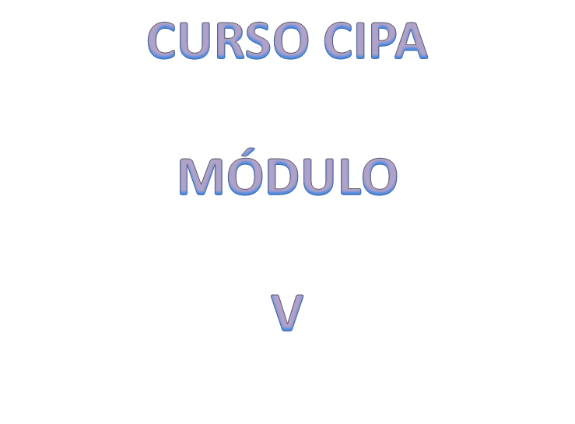




Slide 2

MÓDULO V
SINDROME DA IMUNODEFICIENCIA ADQUIRIDA

Slide 3


√ HIV
√ Histórico
√ Classificação
√ Morfologia
√ Fases da Biossíntese Viral
√ Transmissão
√ Fatores de Progressão da Doença
√ Diagnóstico Laboratorial
√ Tratamento
√ Campanha de Prevenção
√ Jogo: Quem Sabe, Sabe!

Slide 4

O que é AIDS?
A AIDS é uma doença que se manifesta após a infecção do organismo humano pelo Vírus da Imunodeficiência Humana, mais conhecido como HIV. Esta sigla é proveniente do inglês - Human Immunodeficiency Virus.
Também do inglês deriva a sigla AIDS, Acquired Immune Deficiency Syndrome, que em português quer dizer Síndrome da Imunodeficiência Adquirida.

Slide 5

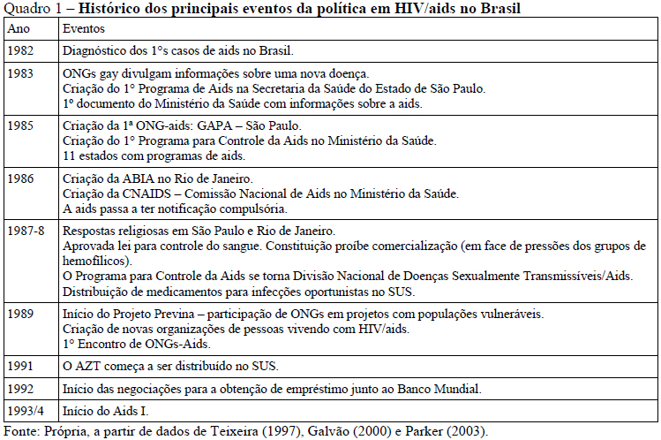

Slide 6

Retroviridae;
Lentivírus;
HIV-1 (M (11subtipos),O (1subtipo),N (1subtipo);
HIV-2 (5 grupos).

Slide 7

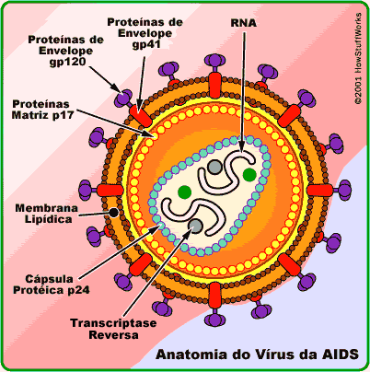

Slide 8

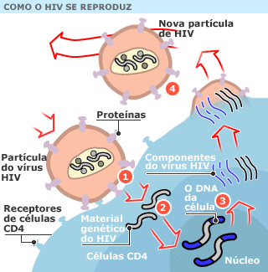

Slide 9

Como o HIV, vírus causador da aids, está presente no sangue, sêmen, secreção vaginal e leite materno, a doença pode ser transmitida de várias formas:
Sexo sem camisinha - pode ser vaginal, anal ou oral.
De mãe infectada para o filho durante a gestação, o parto ou a amamentação - também chamado de transmissão vertical.
Uso da mesma seringa ou agulha contaminada por mais de uma pessoa.
Transfusão de sangue contaminado com o HIV.
Instrumentos que furam ou cortam, não esterilizados.
Evitar a doença não é difícil. Basta usar camisinha em todas as relações sexuais e não compartilhar seringa, agulha e outro objeto cortante com outras pessoas. O preservativo está disponível na rede pública de saúde. Caso não saiba onde retirar a camisinha, ligue para o Disque Saúde (136).

Slide 10

Causa | Doença oportunista
Vírus | Citomegalovirose,Herpes Simplex e Zoster
Bactéria | Micobacterioses, Pneumonia,Salmonelose
Fungo | Pneumocistose,Candidíase,Histoplamose
Protozoário | Toxoplasmose,Isosporiase,
Neoplasia | Sarcoma de Kaposi,Neoplasias intra epiteliais Anal e Cervical

Slide 11

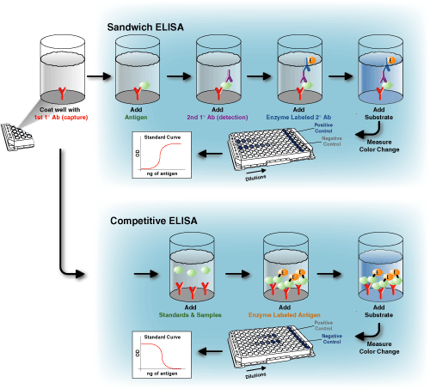
Detecção de anticorpos.
ELISA.

Slide 12

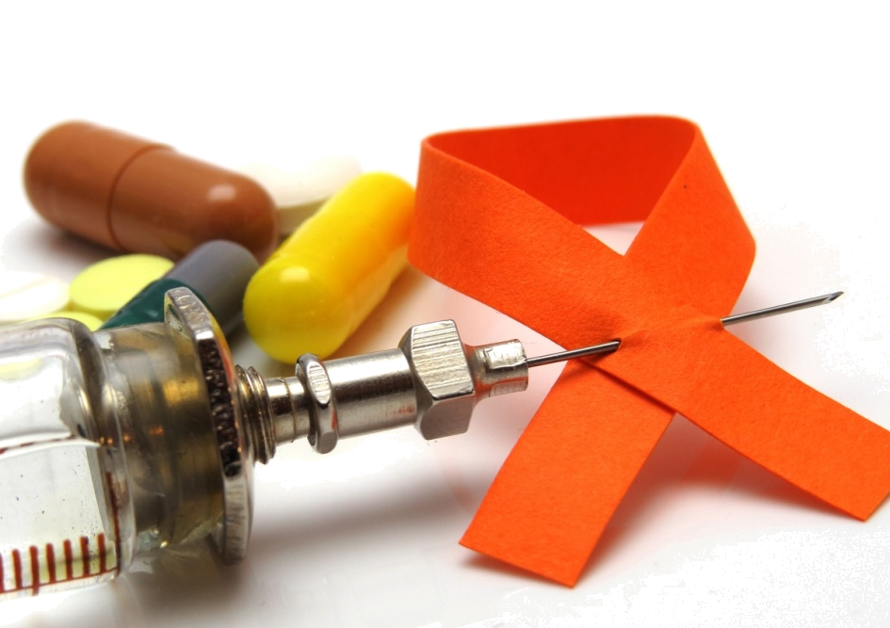
Anti-virais:
1-Inibidores análogos nucleosídicos da transcriptase reversa;
2-Inibidores não nucleosídicos da transcriptase reversa;
3-Inibidores da protease.

Slide 13

PREVENÇÃO NO AMBIENTE DE TRABALHO
Os profissionais que sofrem um acidente do trabalho, expostos ao sangue e outros fluidos de pacientes potencialmente contaminados devem ser tratados como casos de emergência médica, uma vez que para maior eficácia, as medidas e os tratamentos profiláticos da infecção pelo HIV necessitam ser iniciados logo após a ocorrência do acidente.

Slide 14


As medidas profiláticas pós-exposição não são, ainda, totalmente eficazes, o que significa que mesmo com o tratamento, o indivíduo acidentado com fluidos contaminados, pode ter sua sorologia positivada (HIV positivo), o que leva os estudiosos em saúde ressaltarem a necessidade de se programar ações educativas continuadas e permanentes, que familiarizem os profissionais de saúde com as normas básicas das precauções e os conscientizem da necessidade de empregá-las adequadamente, como medidas mais eficazes para a redução dos riscos de infecções pelo HIV ou outras moléstias infecto contagiosas em seus ambientes de trabalhos.

Slide 15

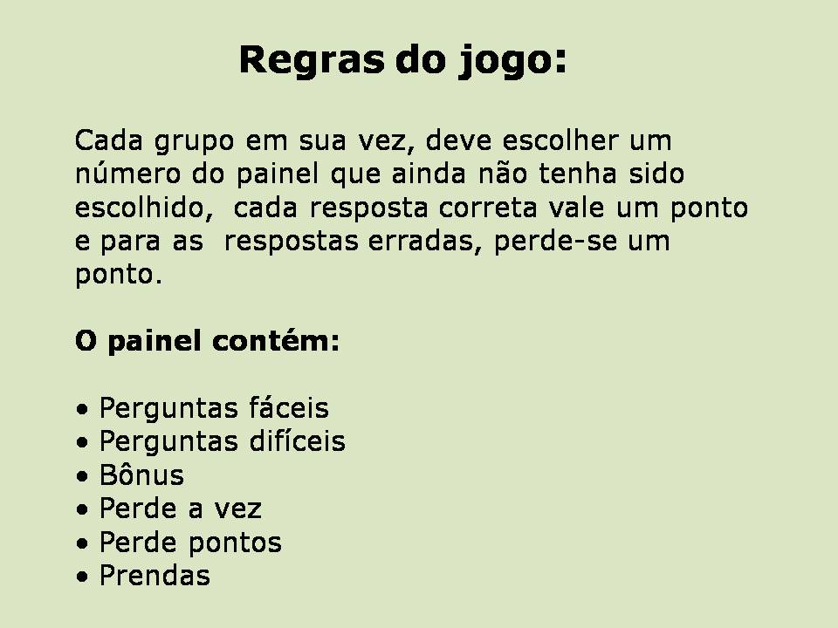

Slide 16



Slide 17
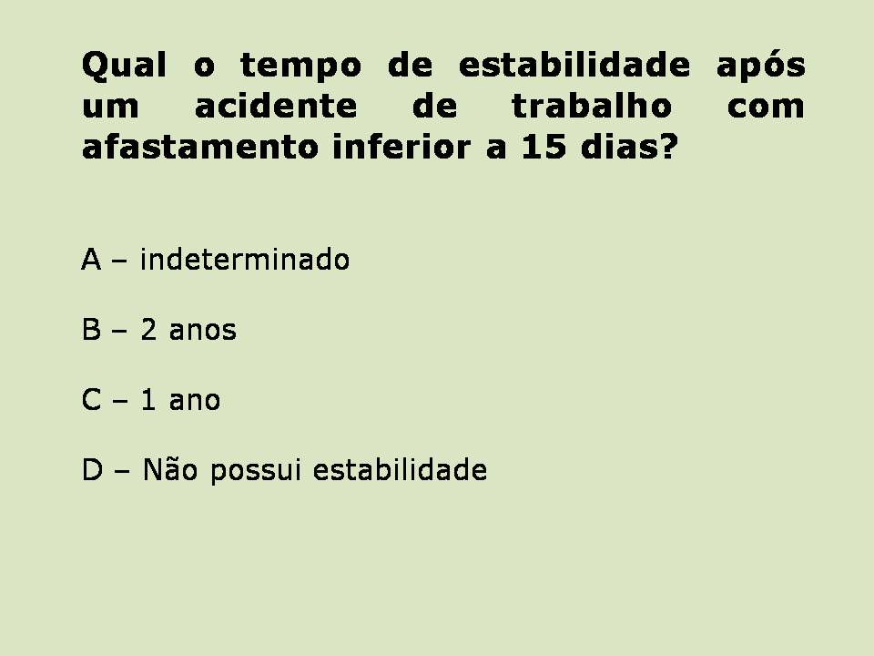

Slide 18
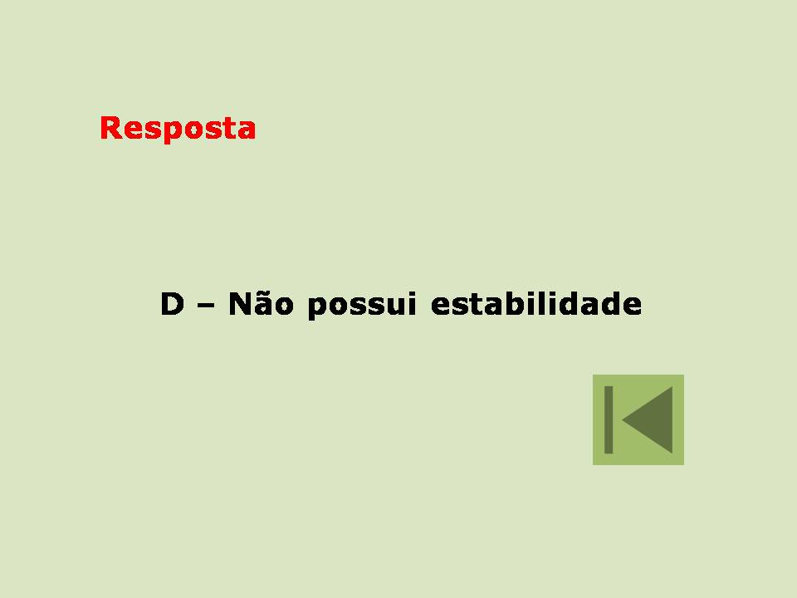

Slide 19


Slide 20





E-mail: macerreira@gmail.com

